Slide 1

Programowanie w języku C++ wykład 2
dr inż Marcin Albiniak

Slide 2

Agenda
Wskaźniki
Pamięć operacyjna i procesor
Operacje na plikach
Programowanie obiektowe
Szablony C++
Analiza błędu
Nowości wersji C++17
Wielomodułowość
Android

Slide 3
Wskaźniki
Wskaźnik (ang. pointer) - typ zmiennej odpowiedzialnej za przechowywanie adresu do innej zmiennej (innego miejsca w pamięci) w obrębie aktualnej aplikacji.
Wskaźnik może wskazywać na jakąś zmienną, strukturę, tablicę a nawet funkcję. Jest niczym innym jak zmienną, która nie przechowuje wartości, tylko wskazuje na inną zmienną istniejącą w aplikacji. Oto podstawowe operatory niezbędne do operowania wskaźnikami:
* - operator wyłuskania wartości zmiennej, na którą wskazuje wskaźnik (wyciąga wartość ze wskaźnika)
& - operator pobrania adresu określonej zmiennej

Slide 4
Dlaczego używamy wskaźników?
W języku C++ możemy do funkcji przekazać dowolną ilość parametrów. Modyfikując parametry w obrębie ciała funkcji oryginalne zmienne nie zmienią się. Przekazując zmienne do funkcji poprzez wartość (czyli w sposób standardowy), tworzymy wewnątrz funkcji ich kopię! Co z tego faktu wynika? Każda funkcja w C++ może zmodyfikować maksymalnie jedną zmienną, za pomocą wartości zwracanej return.
Żeby zwrócić np. 3 zmienne nie możemy użyć 3 razy instrukcji return!
Zwrot n wartości poprzez funkcję jest możliwy tylko i wyłącznie z użyciem wskaźników a nie wartości.

Slide 5
Wskaźniki
Zmienna wskaźnikowa (czyli wskaźnik) poprzedzona jest gwiazdką (*nazwa) i przechowuje adres pamięci (a nie wartość) zmiennej , na którą wskazuje.
Deklarując wskaźnik postępujemy tak jak ze zwykłymi zmiennymi, jednak nazwę wskaźnika poprzedzamy gwiazdką. Uwaga! Gwiazdka przed nazwą wskaźnika nie ma związku z operatorem wyłuskania!
Przykład:
int telefon = 12345; //zmienna liczbowa
int *wsk = &telefon; //przypisanie wskaźnikowi adresu zmiennej telefon
cout << *wsk << endl; //wyświetlenie wyłuskanej wartości wskaźnika (12345)
cout << wsk << endl; //wyświetlenie adresu zmiennej telefon
cout << &wsk << endl; //wyświetlenie adresu wskaźnika
cout << &telefon << endl; //wyświetlenie adresu zmiennej telefon

Slide 6
Wskaźniki
int telefon = 12345; //zmienna liczbowa
int *wsk = &telefon; //przypisanie wskaźnikowi adresu zmiennej telefon
cout << *wsk << endl; //wyświetlenie wyłuskanej wartości wskaźnika (12345)
cout << wsk << endl; //wyświetlenie adresu zmiennej telefon
cout << &wsk << endl; //wyświetlenie adresu wskaźnika
cout << &telefon << endl; //wyświetlenie adresu zmiennej telefon
Wskaźniki poddają się rzutowaniu typów. W dowolnym momencie możemy zmienić typ zmiennej wskaźnikowej np. z int na long.

Slide 7
void
W kodzie niskopoziomowym czasami trzeba zapisać lub przekazać adres miejsca w pamięci bez wiedzy, jakiego typu obiekt jest w tym miejscu zapisany. Do tego celu służy typ void*, którego nazwę można przeczytać: „wskaźnik na obiekt nieznanego typu”.
Do zmiennej typu void* można przypisać wskaźnik do dowolnego typu obiektu, ale nie do funkcji ani składowej. Ponadto void* można przypisać do innej zmiennej typu void*, zmienne typu void* można porównywać oraz void* można jawnie przekonwertować
na inny typ. Inne operacje byłyby niebezpieczne, bo kompilator nie odróżnia, jakiego typu obiekty są wskazywane.

Slide 8
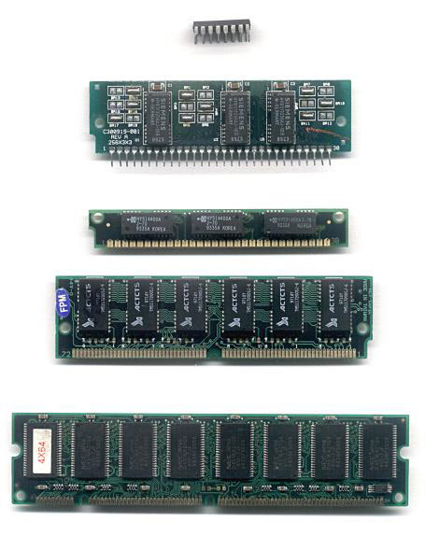

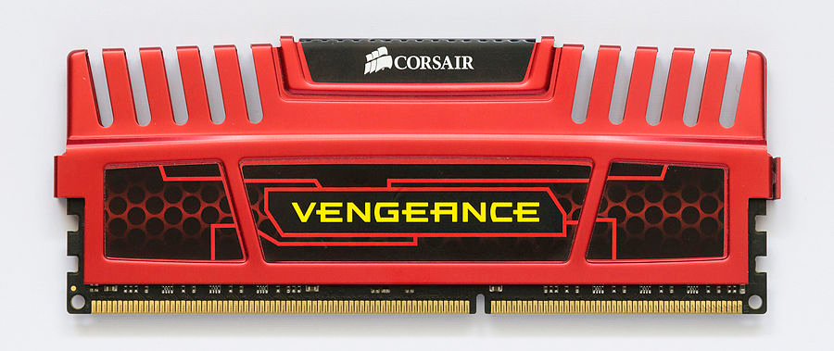
Pamięć operacyjna
Pamięć o dostępie swobodnym, pamięć główna, RAM (ang. random-access memory, main memory) – podstawowy rodzaj pamięci komputerowej. Ogólnie termin RAM odnosi się do pamięci głównej w większości komputerów, a dokładniej do pamięci półprzewodnikowych SRAM i DRAM.

Slide 9
Pamieć operacyjna
Pamięci RAM dzieli się na pamięci statyczne (ang. static random-access memory, w skrócie SRAM) oraz pamięci dynamiczne (ang. dynamic random-access memory, w skrócie DRAM).
Pamięci statyczne są szybsze od pamięci dynamicznych, które wymagają ponadto częstego odświeżania, bez którego szybko tracą swoją zawartość.
Obok swoich zalet są one jednak dużo droższe; używane są w układach, gdzie wymagana jest duża szybkość (np. pamięć podręczna procesora) lub ilość pamięci jest niewielka, więc nie opłaca się konstruować układu odświeżania (np. proste mikrokontrolery).
W komputerach wymagających dużej ilości pamięci jako pamięć operacyjną używa się pamięci DRAM.

Slide 10
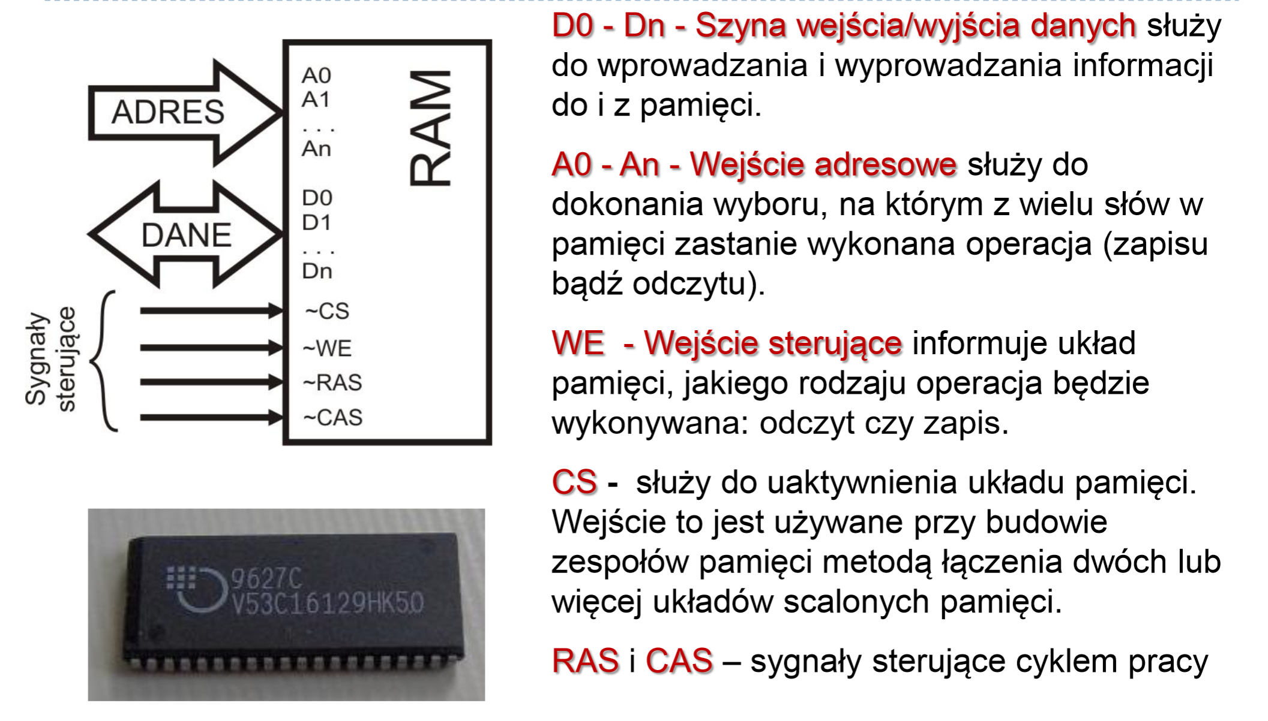
Kości pamięci

Slide 11
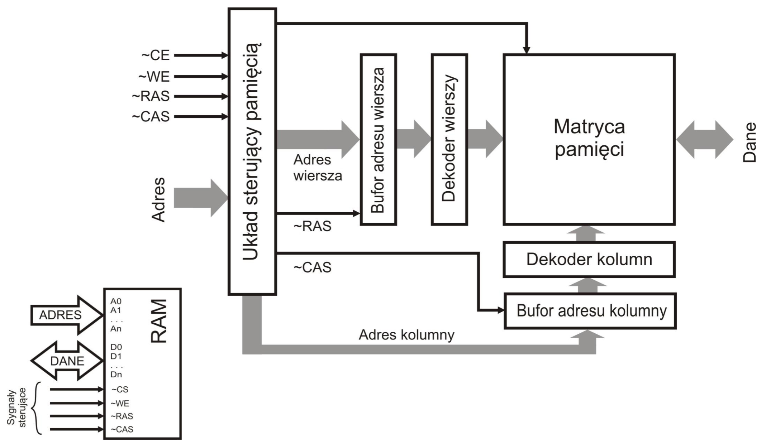
Matryca pamięci DRAM

Slide 12
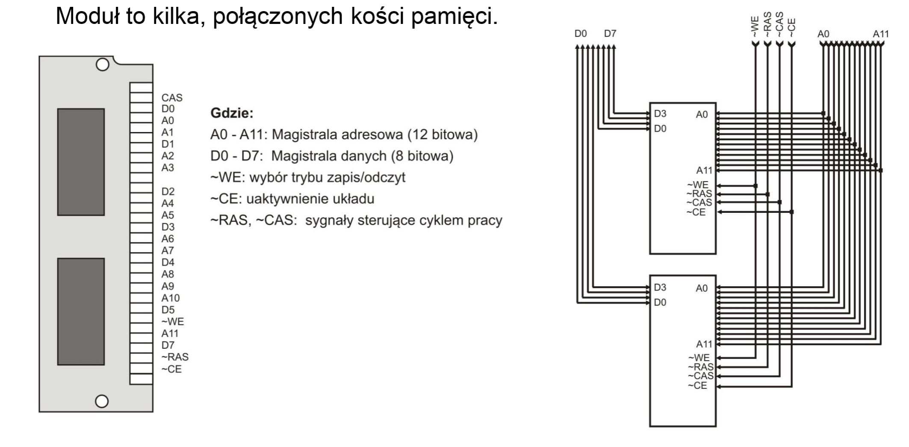
Moduły pamięci

Slide 13
Architektura von Neumanna
Rrodzaj architektury komputera, przedstawionej po raz pierwszy w 1945 roku przez Johna von Neumanna, stworzonej wspólnie z Johnem W. Mauchly'ym i Johnem Preser Eckertem. Polega na ścisłym podziale komputera na trzy podstawowe części:
procesor (w ramach którego wydzielona bywa część sterująca oraz część arytmetyczno-logiczna)
pamięć komputera (zawierająca dane i sam program)
urządzenia wejścia/wyjścia

Slide 14
Architektura von Neumanna
System komputerowy zbudowany w oparciu o architekturę von Neumanna powinien:
mieć skończoną i funkcjonalnie pełną listę rozkazów
mieć możliwość wprowadzenia programu do systemu komputerowego poprzez urządzenia zewnętrzne i jego przechowywanie w pamięci w sposób identyczny jak danych
dane i instrukcje w takim systemie powinny być jednakowo dostępne dla procesora
informacja jest tam przetwarzana dzięki sekwencyjnemu odczytywaniu instrukcji z pamięci komputera i wykonywaniu tych instrukcji w procesorze.

Slide 15
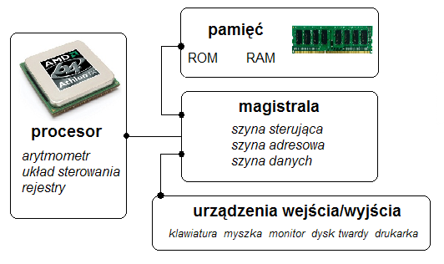
Architektura von Neumanna

Slide 16
Procesor
Procesor - układ scalony, którego działanie polega na wykonywaniu instrukcji programów - jego rolę można porównać do mózgu człowieka, bez niego działanie naszego komputera nie jest możliwe.
Procesor nadzoruje i synchronizuje pracę wszystkich urządzeń w komputerze. Oznaczany jest często skrótem angielskim CPU.
Procesor pracuje sekwencjami, pobiera dane z pamięci i zarządza wszystkimi procesami, jakie zachodzą w komputerze. Wykonuje wszelkie działania logiczne i arytmetyczne na komputerze.
Ważnym składnikiem procesora jest pamięć podręczna, ten rodzaj pamięci jest znacznie szybszy od pamięci RAM.
Topowe procesory Intel i9 mogą posiadać np. 16MB pamięci CACHE

Slide 17
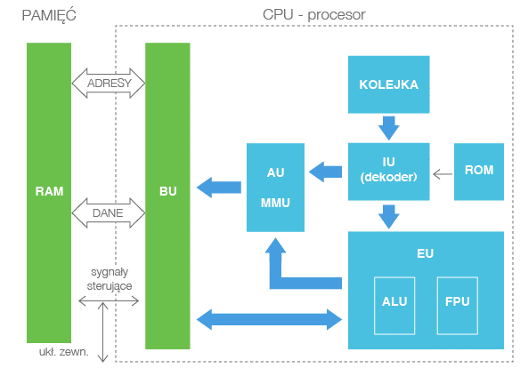
Schemat blokowy procesora
RAM (Random Acces Memory) – pamięć operacyjna
BU (Bus Unit) – układ zarządzający magistralami
AU (Addresing Unit) – układ obliczania adresu. Połączony jest z MMU
MMU (Memory Management Unit) układem zarządzania pamięcią
IU (Instruction Unit) – dekoder instrukcji
EU (Execution Unit) – moduł wykonawczy. Zawiera ALU oraz FPU
ALU (Aritmetic-Logic Unit) – jednostka arytmetyczno-logiczna
FPU (Floating Point Unit) – jednostka zmiennoprzecinkowa

Slide 18
CPU
Kluczem do działania całości i współpracy między tymi elementami jest zegar. Steruje on wszystkimi częściami składowymi procesora, dostarczając do nich sygnał elektryczny o określonej częstotliwości taktowania. Podstawowa, jednostkowa operacja wykonywana jest za każdym razem, kiedy dotrze do nich impuls taktujący. Im wyższa częstotliwość, tym szybciej wykonywane mogą być te operacje. Procesor taktowany zegarem o częstotliwości np. 1 GHz wykonuje miliard operacji na sekundę. To stąd wynika jeden z podstawowych parametrów opisujących CPU, którymi zazwyczaj kierujemy się wybierając nowy sprzęt. Współcześnie procesory taktowane są zegarami przekraczającymi 4 GHz. Wzrost tego czynnika nie jest już tak widoczny w kolejnych generacjach procesorów zresztą nie jest to jedyny czynnik, który wyznacza wydajność konkretnego układu. Obecnie wzrost szybkości obliczeń uzyskuje się dzięki zwiększaniu liczby tranzystorów i ilości rdzeni w procesorach.

Slide 19
Język C++ - zarządzanie pamięcią
W języku C++ do alokowania pamięci na stercie służy operator new, a do zwalniania - delete.
W C można również stosować funkcje malloc i free, jednak należy być ostrożnym.
Najczęstszym błędem jest mieszanie operatorów new i delete z funkcjami malloc i free, np. zwalnianie pamięci zaalokowanej przez new przy pomocy free.
Styl języka C
int *wektor = (int*) malloc (sizeof(int)*10);
free (wektor);
Styl języka C++
int *wektor = new int[10];
delete [] wektor;

Slide 20
Operacje na plikach
Zapis i odczyt danych tekstowych:
fstream file("file.txt", // ścieżka do otwieranego pliku (w tym przypadku względna)
std::ios_base::out // tryb otwarcia do zapisu
); // utworznie obiektu typu fstream
if(file.is_open()) { // metoda is_open() sprawdza, czy plik rzeczywiście został otwarty
(równie dobrze można użyć metody .good())
for(int i = 0; i < 10; i++){ // od 0 do 9
file << "Tekst "<<i + 1<<endl; // zapis tekstu z znakiem nowej linii na końcu
}
file.close(); // zamykanie pliku
}

Slide 21
Operacje na plikach
file.open("file.txt",std::ios_base::in); // otwarcie tego samego pliku w trybie do odczytu
if(file.is_open()){ // jeżeli otwarte
char buffor[255]; // bufor danych
while(!file.eof()){ // dopóki nie osiągnięto końca pliku
file.getline(buffor, sizeof(buffor) / sizeof(char)); // wczytywanie linii tekstu z pliku (do znaku końca linii)
cout<<buffor<<endl<<endl; // wyświetlanie tekstu
}
file.close(); // zamykaj plik
}

Slide 22
file.open("file.txt",std::ios_base::in); // otwarcie tego samego pliku w trybie do odczytu
if(file.is_open()){ // jeżeli otwarte
string str; // bufor danych
while(!file.eof()){ // dopóki nie osiągnięto końca pliku
getline(file, str); // wczytywanie linii tesktu z pliku (do znaku końca linii) do zmiennej typu string
cout<<str<<endl<<endl; // wyświetlanie tekstu
}
file.close(); // zamykaj plik
}

Slide 23
Tryby odczytu plików
std::ios_base::app otwieranie z dopisywaniem danych do końca pliku;
std::ios_base::ate ustawia wskaźnik pliku na jego koniec;
std::ios_base::binary wczytywanie danych binarnych;
std::ios_base::in tryb do odczytu danych;
std::ios_base::out tryb zapisu danych do pliku;
std::ios_base::trunc zrzuca zawartość pliku, która jest tracona w chwili jego otwierania.

Slide 24
Programowanie obiektowe
Programowanie obiektowe (ang. object-oriented programming, OOP) – paradygmat programowania, w którym programy definiuje się za pomocą obiektów – elementów łączących stan (czyli dane, nazywane najczęściej polami) i zachowanie (czyli procedury, tu: metody).
Obiektowy program komputerowy wyrażony jest jako zbiór takich obiektów, komunikujących się pomiędzy sobą w celu wykonywania zadań.
Podejście to różni się od tradycyjnego programowania proceduralnego, gdzie dane i procedury nie są ze sobą bezpośrednio związane. Programowanie obiektowe ma ułatwić pisanie, konserwację i wielokrotne użycie programów lub ich fragmentów.

Slide 25

PROGRAMOWANIE OBIEKTOWE
Paradygmaty programowania obiektowego

Slide 26
Paradygmaty programowania obiektowego
Abstrakcja: Pojęcie w programowaniu obiektowym najczyściej utożsamiane z klasą. Jest modelem, który w rzeczywistości nie reprezentuje żadnego istniejącego obiektu, a jedynie na podstawie którego definiowane są inne obiekty. Przykładem może być ssak, lub zwierzę – nie ma ich rzeczywistego obiektu, a jedynie obiekty potomne bazujące na ich własnościach.
Hermetyzacja(separacja): Pojęcie znane również pod nazwą enkapsulacja - porządkowanie metod oraz pól danej klasy z równoczesnym zatajeniem ich implementacji.

Slide 27
Paradygmaty programowania obiektowego
Dziedziczenie(kompozycja): Technika programowania, która umożliwia wykorzystanie istniejącej już klasy do utworzenia nowej, bazującej na swojej poprzedniczce. Klasy dziedziczą z innych klas lub obiekty z obiektów (w JavaScript).
Polimorfizm(wielopostaciowość): Inaczej wielopostaciowość, metoda pozwalająca funkcji wirtualnej przyjmować różne sposoby jej realizacji. Daje możliwość wywołania tej samej metody na różnych obiektach, przy czym mogą one (obiekty)odpowiadać w różny sposób w zależności od typu.

Slide 28
Programowanie obiektowe
Języki, które wspierają programowanie obiektowe zwykle używają dziedziczenia dla ponownego użycia kodu oraz rozciągliwości w formie klas lub prototypów. Te, które używają klas opierają się na dwóch głównych konceptach:
Klasy – definicje formatu danych oraz dostępnych procedur dla danego typu lub klasy obiektu, mogą same także zawierać dane oraz procedury (znane jako metody klas), na przykład, klasy zawierają dane oraz metody.
Obiekty – instancje klas.
Obiekty czasem odpowiadają rzeczom występującym w realnym świecie.

Slide 29
Programowanie obiektowe
„Programowanie obiektowe to więcej niż klasy i obiekty; to cały paradygmat programowania bazujący na obiektach (strukturach danych), które zawierają obszary danych (pola) oraz metody. Zrozumienie tego jest bardzo ważne; używanie klas do zorganizowania zbioru niezwiązanych ze sobą metod nie jest podejściem obiektowym.”
Junade Ali

Slide 30
Podstawowe pojęcia w programowaniu obiektowym
Obiekt (inaczej "instancja") - programistyczny sposób zaprezentowania bytu (osoby lub rzeczy). Byt w rozumieniu programistycznym może być coś ze świata fizycznego lub bardziej abstrakcyjny koncept.
Pole - cecha danego obiektu. Zamiast pól mogą również wystąpić dane, atrybuty, zmienne egzemplarza lub właściwości.
Metoda - czynność danego obiektu w świecie rzeczywistym. Realna implementacja funkcji składowej, która jest zdefiniowana w modelu klasy

Slide 31
Obiekty
Każdy obiekt jest instancją konkretnej klasy; na przykład obiekt, którego obszar nazwy to „Mary”, może być instancją klasy „Pracownicy”. Procedury w programowaniu obiektowym nazywane są metodami, a zmienne obszarami, członkami, atrybutami albo właściwościami. Sprowadza się to do następujących określeń:
Zmienne klasy – należą do całości klasy, jest tylko jedna kopia każdej
Instancje zmiennych lub atrybutów – dane, które należą do indywidualnego obiektu, każdy obiekt ma ich własną kopię
Zmienne składowe – odwołują się zarówno do klas oraz zmiennych instancji, które są zdefiniowane przez konkretne klasy
Metody w klasach – należą do całości klas i mają dostęp tylko do zmiennych klas oraz wprowadzanych w wywoływaniu procedur
Metody instancji – należą do indywidualnych obiektów, mają dostęp do zmiennych instancji dla specyficznych obiektów, dla których są wywoływane, wprowadzanych oraz zmiennych klas

Slide 32
Podział
Można wyróżnić dwa zasadnicze podtypy programowania obiektowego:
Programowanie oparte na klasach – definiowane są klasy, czyli typy zmiennych, a następnie tworzone są obiekty, czyli zmienne (w uproszczeniu) tych typów.
Programowanie oparte na prototypach – w tym podejściu nie istnieje pojęcie klasy. Nowe obiekty tworzy się w oparciu o istniejący już obiekt – prototyp, po którym dziedziczone są pola i metody i można go rozszerzać o nowe. Spotykany raczej w językach interpretowanych, np. JavaScript.

Slide 33
Przykład hierarchii klas
Pojazd
silnik
1-osiowe
2-osiowe
n-osiowe
hulajnoga
motocykl
TIR
rower

Slide 34
Zalety programowania obiektowego
Wielokrotne wykorzystywanie raz napisanego kodu oraz co się z tym wiąże zasada DRY (ang. Don't Repeat Yourself),
Bardziej spójna ideologia zarządzania kodem w stosunku do programowania strukturalnego,
Efektywniejsza praca przy dużym projekcie w zespole wykorzystującym technikę OOP,
Większa łatwość przyswojenia ideologii nowego projektu dla wdrażającego się programisty w stosunku do metodologii strukturalnej,
Niższy koszt rozwoju i późniejszej konserwacji aplikacji dzięki zastosowaniu OOP.
Stabilność i elastyczność. Łatwość w dokonywaniu zmian oraz możliwość rozbudowywania o nowe funkcje (dzięki istnieniu dziedziczenia) bez konieczności wyrzucania całego systemu.

Slide 35
Wady programowania obiektowego
Wolniejsza realizacja programu realizującego technikę zorientowaną obiektowo w stosunku do programowania strukturalnego,
Istnienie potencjalnych trudności w zmianie nawyków oraz tępa nauki z programowania strukturalnego na programowanie obiektowe,
Nie odpowiedni dla wszystkich rodzajów rozwiązanych problemów. Niektóre problemy (niewielkie skrypty, stosunkowo małe programy) skuteczniej, szybciej i wydajniej realizuje inżynieria budowy strukturalnej, niż metoda zorientowana obiektowo.

Slide 36
Klasy
Klasa to nowy typ danych (projekt).
Obiekt to instancja klasy (realizacja projektu).
Klasa posiada różne pola i metody:
wartości pól w obiekcie określają stan obiektu,
metody determinują funkcjonalność obiektu.
Klasę definiuje się następująco: class klasa { // definicje pól // deklaracje metod };

Slide 37
Klasy
Przykład klasy: class Punkt { public: double x, y; Punkt (double a, double b); void przesun_x (double dx); void przesun_y (double dy); double odleglosc (Punkt p); };

Slide 38
Klasy
Metody w klasie tylko deklarujemy (jak funkcje w plikach nagłówkowych).
Definicje metod umieszczamy poza klasą (definicje te są kwalifikowane nazwą kasy za pomocą operatora zakresu ::).
Przykład definicji metody poza klasą: void Punkt::przesun_x (double dx) { x += dx; }

Slide 39
Konstruktor Klasy
Konstruktor to specjalna metoda uruchamiana tylko podczas inicjalizacji obiektu.
Konstruktor ma taką samą nazwę jak klasa.
Konstruktor nie zwraca żadnego wyniku.
Przykład konstruktora: Punkt::Punkt (double a, double b) { x = a, y = b; }

Slide 40
Obiekty
Można utworzyć obiekt na stosie za pomocą zwykłej deklaracji połączonej z inicjalizacją.
Przykład obiektu automatycznego: Punkt a = Punkt(4,6); Punkt b(5,7);
Można też utworzyć obiekt na stercie za pomocą operatora new. Pamiętaj o usunięciu go operatorem delete, gdy będzie niepotrzebny.
Przykład obiektu w pamięci wolnej: Punkt *p = new Punkt(-2,-3); // … delete p;

Slide 41
Obiekty
Do składowych w obiekcie odwołujemy się za pomocą operatora dostępu do składowych (kropka . dla obiektów i referencji albo strzałka -> dla wskaźników).
Metoda jest wywoływana na rzecz konkretnego jednego obiektu.
Przykłady odwołania do składowych w obiekcie: Punkt a(17,23), b(20,19), *p = &p; double d = a.odleglosc(b); b.przesun_y(8); p->przesun_x(6);

Slide 42
Język C++ - szablony
Szablon (ang. template) – element języka C++, umożliwiający programowanie uogólnione – tworzenie kodu niezależnego od typów, algorytmów oraz struktur danych.
Wyróżnia się:
szablony funkcji
szablony klasy
metoda instancji
szablony szablonu

Slide 43
Szablony
Przykładowy szablon klasy w języku C++:
template <class T>
class List
{
...
};
gdzie T jest parametrem szablonu, którego użyto w powyższej definicji zamiast konkretnego typu.

Slide 44
Implementacja szablonu
List <int> lista1;
List <std::string> lista2;
List <MojaKlasa> lista_mojej_klasy;
Podczas kompilacji następuje tak zwana konkretyzacja szablonu (ang. template instantiation), podczas której kompilator na podstawie typów danych przekazanych wzorcowi generuje kod właściwy do obsługi danego typu. W przypadku powyżej zostaną wygenerowane 3 kopie kodu dla odpowiednich typów.

Slide 45
Zalety Szablonów
Wykorzystanie szablonów w programach pozwala skupić się bardziej na algorytmach niż na danych jakie są przetwarzane. Użycie szablonów pozwala zredukować ilość nadmiarowego kodu ponieważ jedną funkcjonalność można zaprogramować dla wielu typów danych. Następnie kompilator w konkretnym przypadku precyzuje typ i odpowiednio dostosowuje np. wywołania funkcji.

Slide 46
Wady użycia szablonów
Działanie szablonów w języku C++ przypomina bardzo zaawansowane makra preprocesora. Powoduje to, że kompilator ma zasadnicze trudności z wygenerowaniem prawidłowych, czytelnych komunikatów diagnostycznych w przypadku błędnego użycia poprawnego szablonu. Większość z nich dotyczy bowiem (poprawnego!) kodu bibliotecznego, co wprowadza programistę w konsternację. Jedyne użyteczne informacje diagnostyczne dotyczą miejsc konkretyzacji szablonu.

Slide 47
Analiza błędu
Wyjątkiem jest nieoczekiwana sytuacja, której nie da się sensownie obsłużyć w danym miejscu w kodzie:
– brak pamięci, wyjście poza indeks kontenera itd.
Tradycyjne podejście to przekazanie przez funkcję informacji o błędzie jako wartości zwracanej:
– Informacja o błędzie tego samego typu co wartość zwracana
– A co kiedy funkcja wykorzystuje cały zakres typu zwracanego?
– Konieczność sprawdzenia wartości zwracanej po każdym wywołaniu funkcji

Slide 48
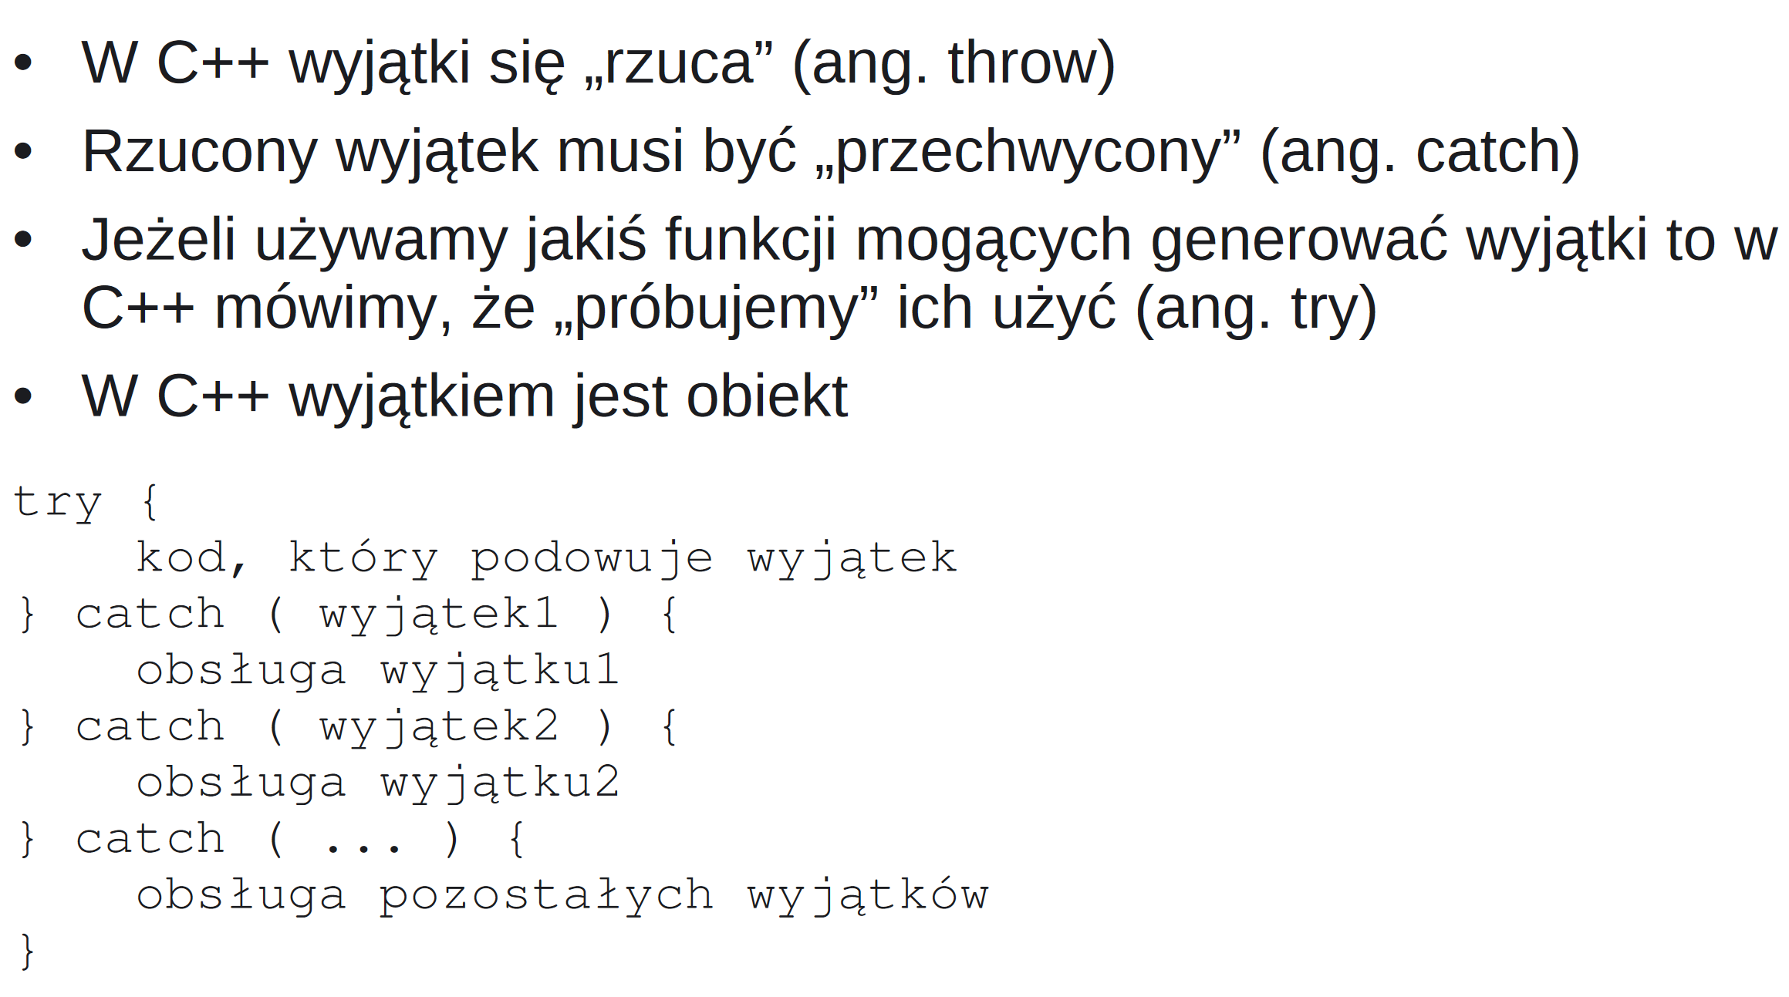
Wyjątki

Slide 49
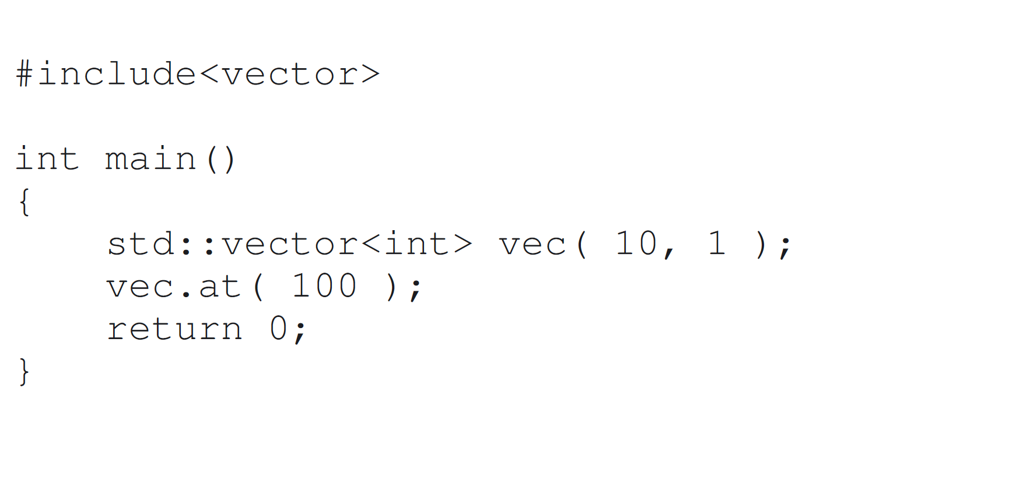
Przykład bez przechwytywania wyjątków

Slide 50
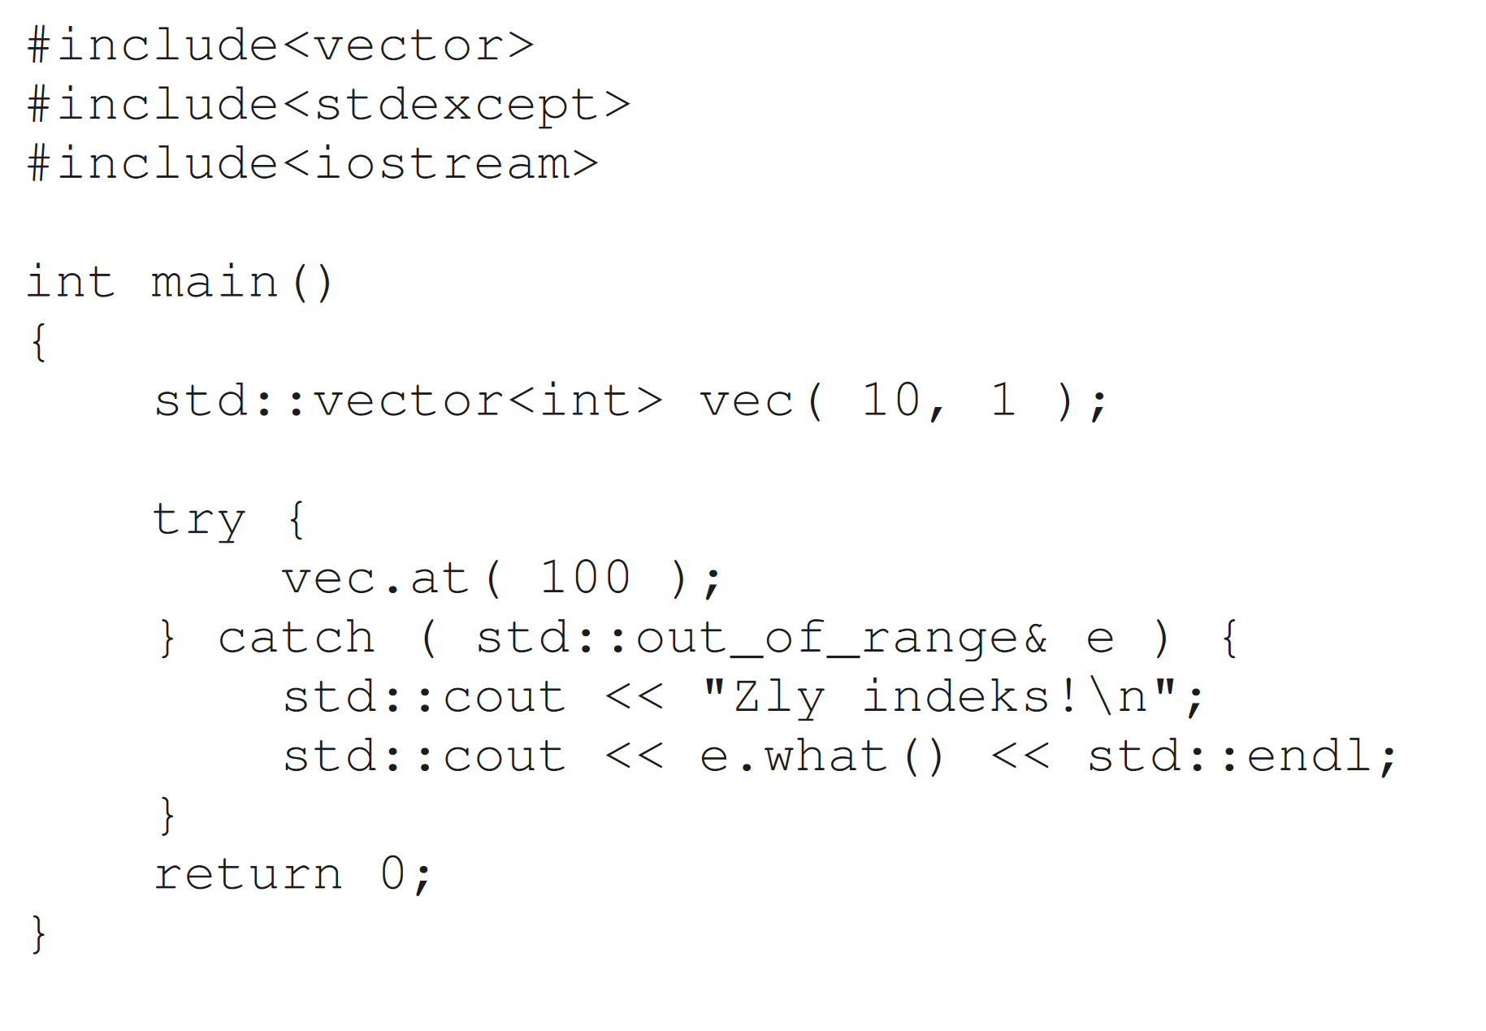
Przykład z obsługą wyjątku

Slide 51
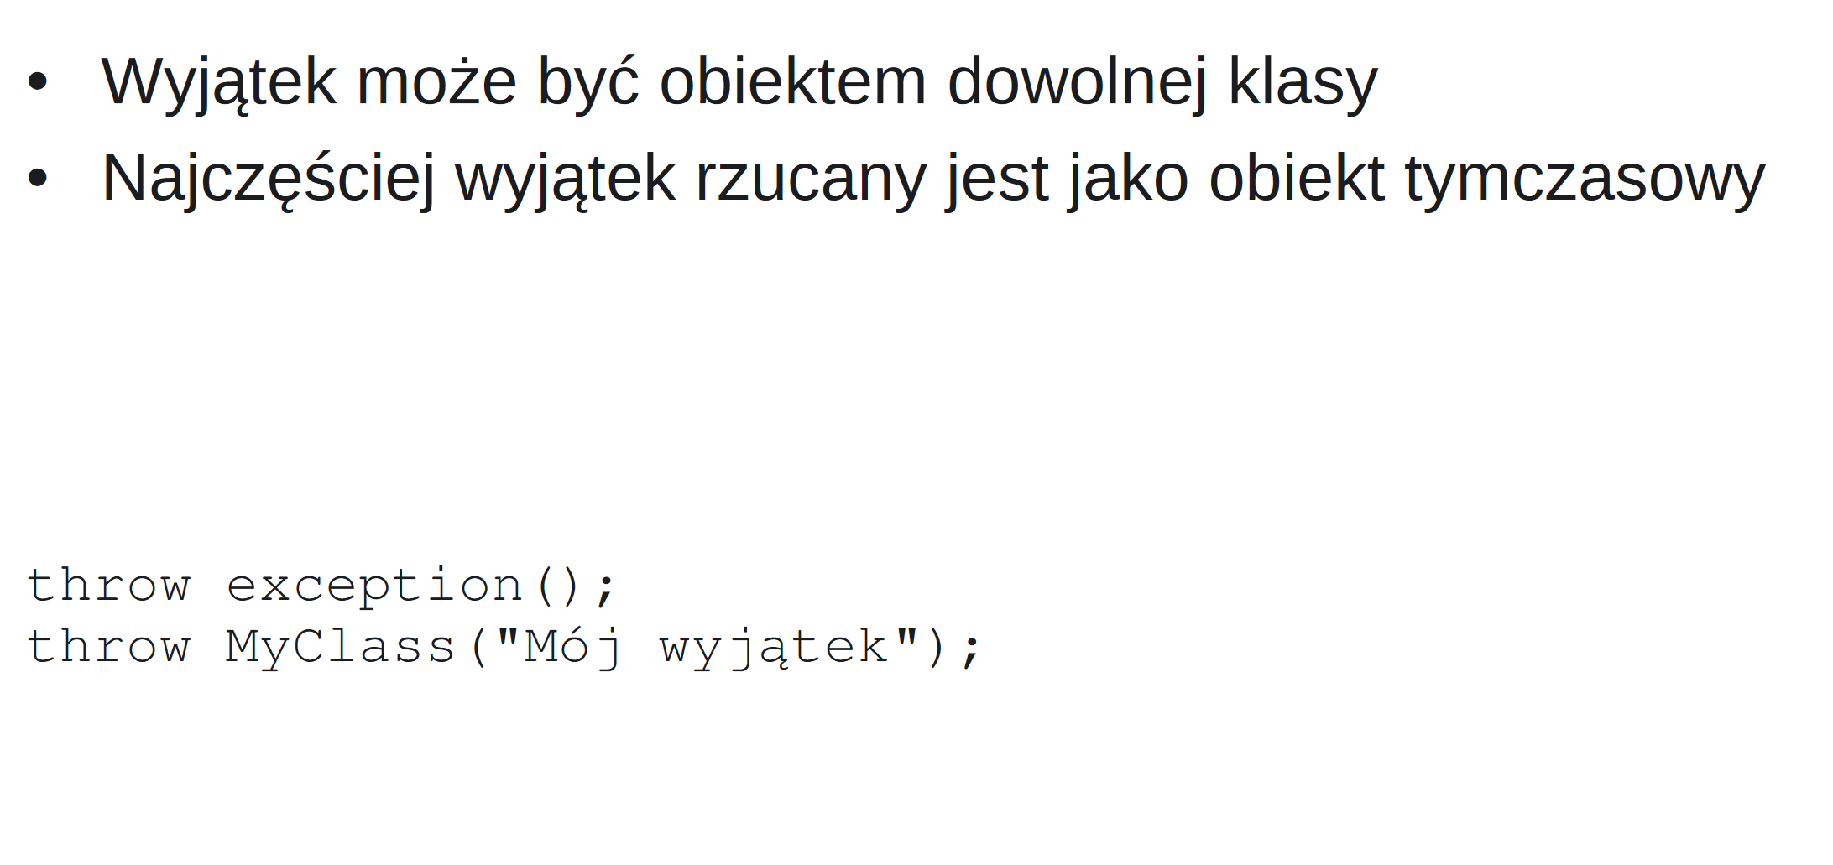
Wyjątki

Slide 52
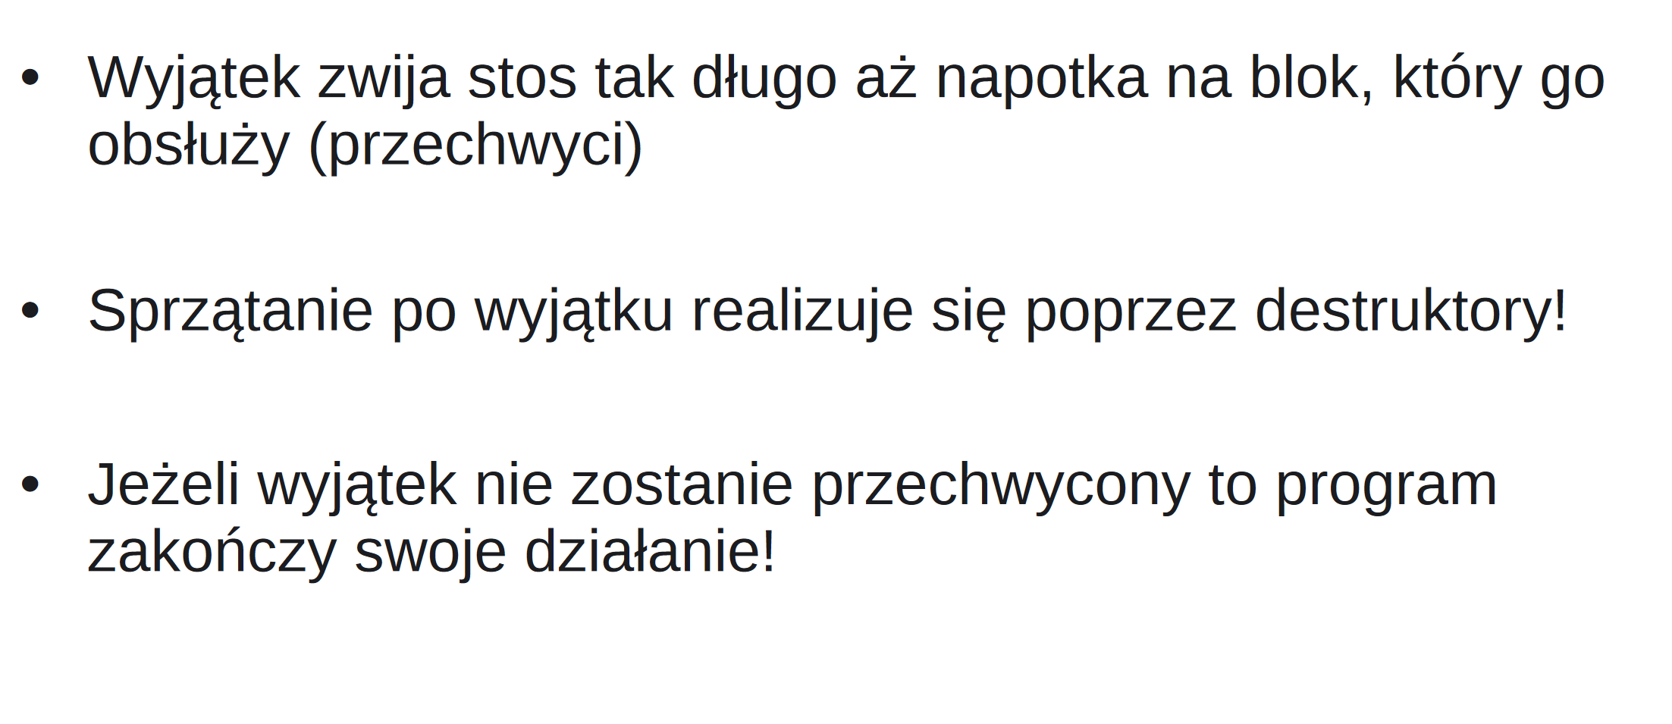
Wyjątki

Slide 53
Nowe elementy wersji C++ 17
trójznaki(usunięcie)
surowe łańcuchy znakowe
pętla for-each
jednolita inicjalizacja
stypizowane typy wyliczeniowe
dedukcja typów za pomocą auto i decltype
instrukcje if i switch-case z częścią inicjalizującą zmienne lokalne dla tych instrukcji
instrukcja constexpr-if

Slide 54
Trójznaki
Źródłowy zestaw znaków programów źródłowych języka C jest zawarty w 7-bitowym zestawie znaków ASCII, ale jest nadzbiorem niezmiennego zestawu kodów ISO 646-1983. Sekwencje trójznaków pozwalają programom języka C na zapisywanie tylko przy użyciu niezmiennego zestawu kodów ISO (Międzynarodowej Organizacji Normalizacyjnej). Trójznaki są sekwencjami trzech znaków (rozpoczętymi przez dwa kolejne znaki zapytania), które kompilator zamienia na odpowiadający im znak interpunkcyjny.
C++ 17 usuwa trigraphs z języka. Implementacje mogą nadal obsługiwać trigraphs jako część mapowania zdefiniowanego przez implementację z fizycznego pliku źródłowego do podstawowego zestawu znaków źródła, chociaż standard zachęca do implementacji.
Visual C++ nadal obsługuje podstawianie trójznaków, ale jest domyślnie wyłączone.

Slide 55
Surowe łańcuchy znakowe
Język C++ obsługuje różne typy ciągów i znaków, a także zapewnia sposoby wyrażania wartości literałów każdego z tych typów. W kodzie źródłowym można wyrazić zawartość znaków i literałów ciągów przy użyciu zestawu znaków. Uniwersalne nazwy znaków i znaki ucieczki umożliwiają wyrażenie dowolnego ciągu przy użyciu tylko podstawowego zestawu znaków źródła. Surowy literał ciągu pozwala uniknąć używania znaków ucieczki i może służyć do wyrażenia wszystkich typów literałów ciągów.
Można również tworzyć std::string literały bez konieczności wykonywania dodatkowych kroków konstrukcyjnych lub konwersji.

Slide 56
Przykład
#include <string>
using namespace std::string_literals; // enables s-suffix for std::string literals
…
// String literals
auto s0 = "hello"; // const char*
auto s1 = u8"hello"; // const char*, encoded as UTF-8
auto s2 = L"hello"; // const wchar_t*
auto s3 = u"hello"; // const char16_t*, encoded as UTF-16
auto s4 = U"hello"; // const char32_t*, encoded as UTF-32
// Raw string literals containing unescaped \ and "
auto R0 = R"("Hello \ world")"; // const char*
auto R1 = u8R"("Hello \ world")"; // const char*, encoded as UTF-8
auto R2 = LR"("Hello \ world")"; // const wchar_t*
auto R3 = uR"("Hello \ world")"; // const char16_t*, encoded as UTF-16
auto R4 = UR"("Hello \ world")"; // const char32_t*, encoded as UTF-32

Slide 57
Literały znaków
Literał znakowy składa się ze znaku stałej. Jest reprezentowana przez znak ujęty w znaki pojedynczego cudzysłowu. Istnieje pięć rodzajów literałów znakowych:
Zwykłe literały znaków typu char , na przykład'a'
Literały znaku UTF-8 typu char ( char8_t w języku c++ 20), na przykładu8'a'
Literały szerokich znaków typu wchar_t , na przykładL'a'
Literały znaków UTF-16 typu char16_t , na przykładu'a'
Literały znaku UTF-32 typu char32_t , na przykładU'a'

Slide 58
Pętla for-each
Oprócz ogólnych technik zapętlania, takich jak „for, while i do-while”, C ++ w swoim języku pozwala nam również na użycie innej funkcjonalności, która realizuje ten sam cel, czyli pętla „for-each”. Ta pętla przyjmuje funkcję, która jest wykonywana na każdym z elementów kontenera.
Jej cechy to:
Wszechstronność, tzn. może pracować z dowolnym kontenerem.
Zmniejsza szanse na błędy, które można popełnić za pomocą ogólnej pętli for
Dzięki temu kod jest bardziej czytelny
Pętle for_each poprawiają ogólną wydajność kodu

Slide 59
Pętla for-each
for_each (InputIterator start, InputIterator end, Function fn)
InputIterator start
pozycja początkowa skąd mają być wykonywane operacje funkcyjne.
InputIterator end
Ta pozycja końcowa do miejsca, w którym funkcja ma zostać wykonana.
Function fn
Trzecim argumentem jest funkcja lub funkcja obiektu, której operacja zostanie zastosowana do każdego elementu.

Slide 60
Jednolita inicjalizacja
Nie zawsze jest konieczne zdefiniowanie konstruktora dla klasy, szczególnie, które są stosunkowo proste. Użytkownicy mogą inicjować obiekty klasy lub struktury przy użyciu jednolitej inicjalizacji
// Has a constructor
struct TempData2
{
TempData2(double minimum, double maximum, double cur, int id, time_t t) :
stationId{id}, timeSet{t}, current{cur}, maxTemp{maximum}, minTemp{minimum} {}
int stationId;
time_t timeSet;
double current;
double maxTemp;
double minTemp;
};
struct TempData
{
int StationId;
time_t timeSet;
double current;
double maxTemp;
double minTemp;
};

Slide 61
Silne typy wyliczeniowe (stypizowane)
Kluczowe są 3 różnice pomiędzy silnym typem wyliczeniowym, a jego poprzednikiem:
nie wystąpi niejawna konwersja wartości do typu całkowitego (i dalej, np. do typu zmiennoprzecinkowego)
wartości nie zostaną wyeksportowane do zawierającego typ wyliczeniowy zakresu
bazowy typ wartości może być jawnie zdefiniowany, ale musi to być jeden z typów całkowitych, ze znakiem lub bez (domyślnie jest to int)
enum class Value : long
{
Value1 = 4,
Value2 = 7,
Value3 = 9999999999
};

Slide 62
Dedukcja argumentów
C++17 wprowadza mechanizm dedukcji argumentów szablonu klasy (Class Template Argument Deduction). Typy parametrów szablonu klasy mogą być dedukowane na podstawie argumentów przekazanych do konstruktora tworzonego obiektu. Wcześniej mechanizm dedukcji typu był dostępny tylko dla szablonów funkcji i deklaracji auto.
template <typename T1, typename T2>
struct ValuePair
{
T1 fst;
T2 snd;
ValuePair(T1 f, T2 s) : fst{f}, snd{s}
{
}
};

Slide 63
Dedukcja argumentów
Mechanizm dedukcji typów argumentów klasy szablonowej umożliwia prostsze tworzenie instancji. Zamiast jawnie specyfikować argumenty szablonu, możemy kompilatorowi zlecić dedukcję na podstawie wywołania konstruktora klasy:
ValuePair<int, double> vp1(1, 3.14); // OK - all versions of standard
ValuePair vp2(1, 3.14); // OK in C++17 - deduces ValuePair<int, double>
ValuePair vp3{1, 3.14); // OK in C++17 - deduced ValuePair<int, double>
auto vp4 = ValuePair(1, "text"); // OK in C++17 - deduces ValuePair<int, const char*>
auto vp5 = ValuePair{3.14, "pi"s); // OK in C++17 - deduces ValuePair<int, std::string>

Slide 64
constexpr
C++17 wprowadza dwa znaczenia dla „stałej”:
constexpr - stała ewaluowana na etapie kompilacji
const - stała, której wartość nie może ulec zmianie
Stałe wyrażenie (constant expression) jest wyrażeniem ewaluowanym przez kompilator na etapie kompilacji. Nie może zawierać wartości, które nie są znane na etapie kompilacji i nie może mieć efektów ubocznych.
Jeśli wyrażenie inicjalizujące dla constexpr nie będzie mogło być wyliczone na etapie kompilacji kompilator zgłosi błąd
Nowa constexpr-if działa dokładnie tak samo, jak zwykłe konstrukcje if-else. Różnica polega na tym, że warunek, który testuje, musi zostać oceniony w czasie kompilacji. Cały kod środowiska uruchomieniowego, który kompilator tworzy z naszego programu, nie będzie zawierał żadnych instrukcji rozgałęzienia z instrukcji warunkowych constexpr-if.

Slide 65
constexpr-if
Nowa constexpr-if działa dokładnie tak samo, jak zwykłe konstrukcje if-else.
Różnica polega na tym, że warunek, który testuje, musi zostać oceniony w czasie kompilacji.
Cały kod środowiska uruchomieniowego, który kompilator tworzy z naszego programu, nie będzie zawierał żadnych instrukcji rozgałęzienia z instrukcji warunkowych constexpr-if.

Slide 66
Wielomodułowość
C++ 20 wprowadza moduły, nowoczesne rozwiązanie do komponentowania bibliotek i programów C++.
Moduł jest zestawem plików kodu źródłowego, które są kompilowane niezależnie od jednostek translacji , które je zaimportują.
Moduły eliminują lub znacznie zmniejszają wiele problemów związanych z użyciem plików nagłówkowych, a także mogą skrócić czas kompilacji.
Makra, dyrektywy preprocesora i nieeksportowane nazwy zadeklarowane w module nie są widoczne i nie mają wpływu na kompilację jednostki tłumaczenia, która importuje moduł.

Slide 67
Moduły
Moduły można importować w dowolnej kolejności bez obaw o ponowne zdefiniowanie makr. Deklaracje w importującej jednostce translacji nie uczestniczą w rozpoznaniu przeciążenia lub wyszukiwaniu nazw w importowanym module.
Po skompilowaniu modułu raz, wyniki są przechowywane w pliku binarnym, który opisuje wszystkie eksportowane typy, funkcje i szablony.
Ten plik może być przetwarzany znacznie szybciej niż plik nagłówka i może być ponownie używany przez kompilator w każdym miejscu, w którym zaimportowano moduł do projektu.

Slide 68
Moduły
W przypadku programu Visual Studio 2019 w wersji 16,2 moduły nie są w pełni zaimplementowane w kompilatorze języka Microsoft C++.
Za pomocą funkcji modułów można tworzyć moduły z jedną partycją i importować moduły biblioteki standardowej udostępniane przez firmę Microsoft.
Aby włączyć obsługę modułów, skompiluj z /Experimental: module i /std: c + + Najnowsza.
W projekcie programu Visual Studio kliknij prawym przyciskiem myszy węzeł projektu w Eksplorator rozwiązań i wybierz polecenie Właściwości.
Ustaw listę rozwijaną Konfiguracja na wszystkie konfiguracje, a następnie wybierz pozycję Właściwości konfiguracji > Język C/c++ > Language > Włącz moduły języka C++ (eksperymentalne).
Moduł i kod, który go zużywa, muszą być kompilowane z tymi samymi opcjami kompilatora.

Slide 69
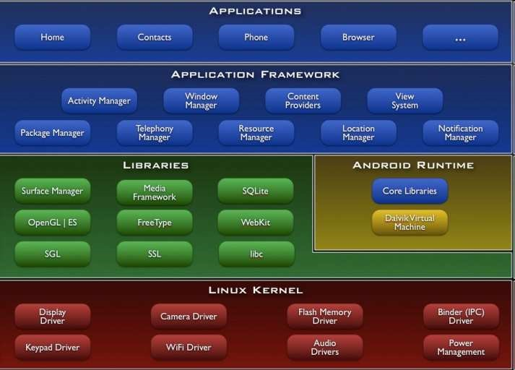
Architektura systemu Android

Slide 70
Linux Kernel (jądro linuksowe)
Android opiera się na jądrze Linuxa dla podstawowych usług systemowych, takich jak bezpieczeństwo, zarządzanie pamięcią, zarządzanie procesami, stos sieciowy i model sterownika. Jądro działa również jako warstwa abstrakcji pomiędzy sprzętem i resztą stosu oprogramowania.
Android Runtime (środowisko uruchomieniowe)
Android zawiera zbiór bibliotek, które dostarczają większość funkcji dostępnych w bibliotekach podstawowych języka Java.
Każda aplikacja działa we własnym procesie, z własnej instancji maszyny wirtualnej Dalvik (do wersji 4.4 Androida). Dalvik została napisana tak, że na urządzeniu można uruchomić wiele maszyn wirtualnych.
Dla Androida 5.0 i wyższych wersji jest to środowisko ART

Slide 71
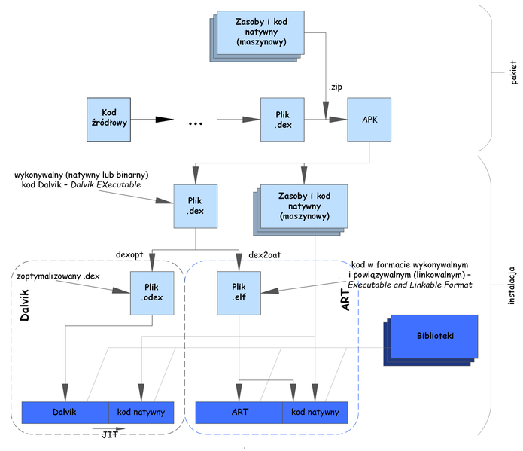
DALVIK I ART

Slide 72
Libraries (biblioteki)
Android zawiera zestaw bibliotek C / C++ używanych przez różne elementy systemu. Możliwości te są udostępnione programistom poprzez Application Framework.
Niektóre z głównych bibliotek:
System C library - implementacja standardowej systemowej biblioteki C (libc), dostrojona dla urządzeń wbudowanych opartych na Linuksie
Media libraries – bazuje na OpenCORE PacketVideo; wsparcie dla odtwarzania i nagrywania wielu popularnych formatów audio i wideo, jak i statycznych plików graficznych, w tym MPEG4, H.264, MP3, AAC, AMR, JPG i PNG
Surface manager - zarządza dostępem do podsystemu wyświetlania grafiki 2D i 3D z wielu aplikacji

Slide 73
LibWebCore - silnik przeglądarki internetowej, wykorzystywany zarówno w przeglądarce jak i WebView
SGL - podstawowy silnik graficzny 2D
3D libraries - realizacja w oparciu o OpenGL ES 1.0 API, biblioteki używają sprzętowej akceleracji 3D (jeśli jest dostępna) lub dołączonego, zoptymalizowanego renderera 3D
SQLite - lekki silnik relacyjnych baz danych

Slide 74
Application Framework (framework aplikacji)
Deweloperzy mają pełny dostęp do tego samego API, używanego przez aplikacje podstawowe systemu.
Architektury aplikacji ma na celu uproszczenie ponownego używania komponentów, każda aplikacja może publikować swój interfejs i każda inna aplikacja może wówczas z niego skorzystać (z zastrzeżeniem ograniczeń bezpieczeństwa). Ten sam mechanizm pozwala na wymianę komponentów przez użytkownika.

Slide 75
Framework oferuje zestaw usług i systemów, w tym
Bogaty i elastyczny zestaw widoków (Views), które można wykorzystać do budowania aplikacji, w tym list, siatek, pól tekstowych, przycisków, zagnieżdżania przeglądarki internetowej (WebView)
Dostawców treści (Content Providers), które pozwalają aplikacjom dostęp do danych z innych aplikacji, (np. takich jak Kontakty), lub dzielić się swoimi danymi
Menedżer zasobów (Resource Manager), umożliwiając dostęp do zasobów, takich jak zlokalizowanych treści, grafik, plików układu aplikacji
Notification Manager, który umożliwia wszystkim aplikacjom wyświetlanie powiadomień w pasku stanu
Activity Manager, który zarządza cyklem życia aplikacji

Slide 76
Środowisko programistyczne
Java Platform JDK
Android SDK
Dodatkowo: Android NDK
Środowisko deweloperskie - Android Studio

Slide 77
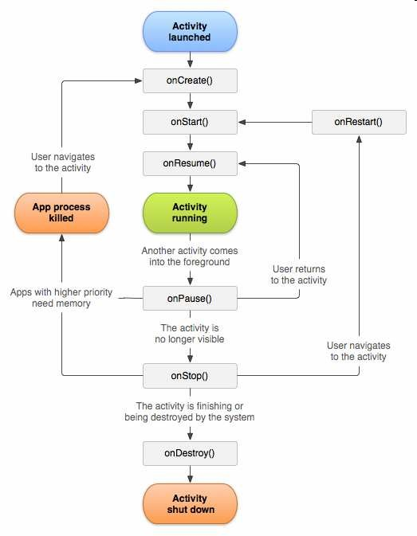
Cykl życia aplikacji

Slide 78
Główne komponenty aplikacji:
akcje (actions) – funkcje wykonywane przez aplikacje grupy widoków (views) – definiujące interfejs użytkownika intencje (intents) – informujące system o planach aplikacji usługi (services) – pozwalają na przetwarzanie danych w tle powiadomienia (notifications) – informują użytkownika o wykonaniu jakiegoś zadania czy o zajściu czegoś co użytkownika może zainteresować
Aplikacje wchodzą w interakcję z systemem oraz sprzętem przy użyciu kolekcji menedżerów, np. LocationManager (lokalizacja), ViewManager (interfejs użytkownika)
Aplikacje mogą prowadzić wzajemne interakcje korzystając z dostawców treści (ContentProvider), bądź same udostępniając swoje dane.

Slide 79
Aktywność (Activity)
Podstawowy składnik aplikacji, realizujący pewne zadanie.
aktywność wyświetlająca szczegóły wybranego e-doświadczenia aktywność uruchamiająca e-doświadczenie
Zwykle aktywności są skojarzone z pojedynczym ekranem interfejsu użytkownika
Reprezentacja: klasa android.app.Activity
UWAGA! Nie ma metody main(), za to można daną aktywność oznaczyć jako główną (w pliku manifestu)

Slide 80
Kontekst (Context)
Centralny punkt aplikacji (obiekt Context), zapewniający dostęp do głównych funkcjonalności, np. do pobierania zasobów, preferencji, żądania usług systemowych, zarządzanie prywatnymi plikami i bazami danych, uruchamiania aktywności itp.
Context context = getApplicationContext();
String jakisString = context.getResources().getString(R.string.jakis_string);
Uwaga! Klasa Activity dziedziczy po klasie Context, więc czasem można jej używać, zamiast jawnie pobierać obiekt Context. Może to jednak powodować wycieki pamięci!
String jakisString = getString(R.string.jakis_string);
Aktywności są umieszczane na stosie – tzn. np. gdy aktywność uruchamia inną aktywność, to jest odkładana na stos, a na szczycie stosu pojawia się nowo uruchomiona aktywność.

Slide 81
onCreate(Bundle savedInstanceState) – wywoływana przy pierwszym uruchomieniu aktywności. Jej parametr zapewnia odtworzenie stanu aktywności, na wypadek gdyby system skasował ją z pamięci.
Umieszczamy w niej wszelkie statyczne elementy aplikacji, np. ładujemy widok, ustawiamy Listenery itp.
onResume() – wywoływana, gdy aktywność ponownie stanie się procesem na pierwszym planie, mimo że sam ekran aktywności nie musi jeszcze być wyświetlony. Można w niej np. pobrać i rozpocząć odtwarzanie muzyki czy animacji.

Slide 82
onPause() – wywoływana w momencie gdy aktywność jest spychana na dalszy plan. W metodzie zatrzymujemy odtwarzanie multimediów, zwalniamy niepotrzebne zasoby, zapisujemy dane (niepotrzebny jest przycisk „Zapisz”).
onDestroy() – wywoływana w momencie usuwania aktywności, czyli gdy aktywność została planowo zakończona (finish()), bądź skasowana przez system. Te przypadki można odróżnić za pomocą metody isFinishing(), która zwróci false w tym drugim przypadku.
W metodzie niszczymy to, co się da ;), tzn. usuwamy statyczne dane.
UWAGA! Metody onDestroy() i onStop() mogą się nigdy nie wykonać, gdy aplikacja zostanie skasowana zaraz po wywołaniu onPause().

